Slide 1
Kronike Spiderwick
IGRANI FILM ZA DJECU

Slide 2
Što je film?
Film je umjetnost ozvučene slike u pokretu.
U svakom filmu imamo neku priču i likove.
Likovi se u filmu kreću, mi ih vidimo i čujemo.

Slide 3
film
Filmove dijelimo na:
igrane filmove
animirane filmove
dokumentarne filmove

Slide 4
Animirani film
U animiranome filmu likovi su nacrtani ili mogu biti lutke.
Vrste animiranih filmova:
crtani
lutkarski

Slide 5
Crtani film – bambi

Slide 6
Lutkarski film – srce u snijegu

Slide 7
Igrani film
U igranom filmu imamo likove koje glume glumci.
U igranom filmu glumac glumi ili igra ulogu.
U animiranom filmu nema glumaca.

Slide 8
Čudnovate zgode šegrta Hlapića

Slide 9
Trajanje igranog filma
Igrane filmove razlikujemo s obzirom na duljinu trajanja:
kratkometražni - do 30 minuta trajanja
srednjemetražni – od 30 do 60 minuta trajanja
dugometražni - trajanja preko jednog sata

Slide 10
Zvuk u igranom filmu
Igrane filmove razlikujemo s obzirom na upotrebu zvuka te ih dijelimo na:
nijeme filmove
zvučne filmove

Slide 11
Zvuk u igranom filmu
Govor
Glazba
Šumovi (žamor, zvuk vlaka, koraci, udarac štapa ili kašljanje, kapanje vode iz slavine...)

Slide 12
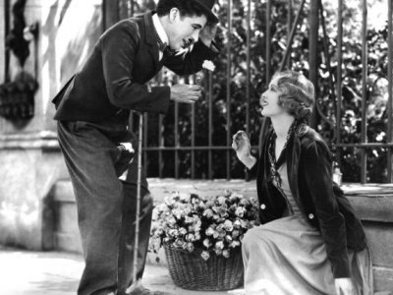
Boja u igranom filmu
Kada govorimo o upotrebi boje u filmu dijelimo ih na:
crno-bijele
filmove u boji

Slide 13
Vrsta ili žanr igranog filma
Postoji više vrsta ili žanrova igranog filma jer se oni razlikuju po svom sadržaju, temi, likovima, mjestu i vremenu radnje i slično:
povijesni filmovi, akcijski filmovi, komedije, mjuzikli, vesterni, ratni filmovi, filmovi strave i drugi.

Slide 14
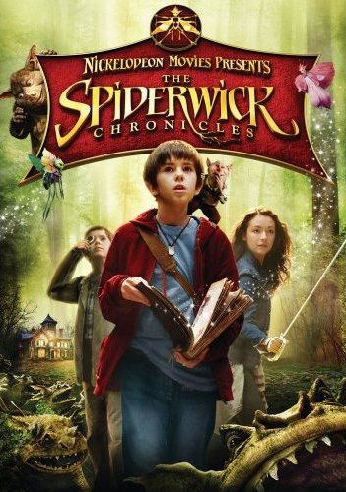
Kronike Spiderwick
Kronike Spiderwick je igrani film za djecu nastao po istoimenoj bajkovitoj knjizi za djecu.
Žanr filma: fantastika

Slide 15
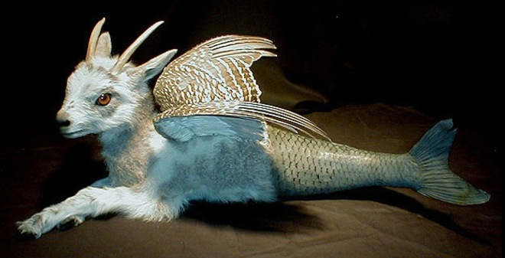
fantastika
Fantastika je vrsta ili žanr igranog filma u kojem se pojavljuju fantastična i nestvarna bića i likovi koja su plod mašte.

Slide 16
Kronike spiderwick
Igrani film Kronike Spiderwick snimljen je 2008. godine u Sjedinjenim Američkim Državama.
Prati avanture troje djece koja se zajedno s majkom dosele na napušteno imanje Spiderwick te otkrivaju knjigu o vilama, goblinima i drugim fantastičnim stvorenjima.

Slide 17
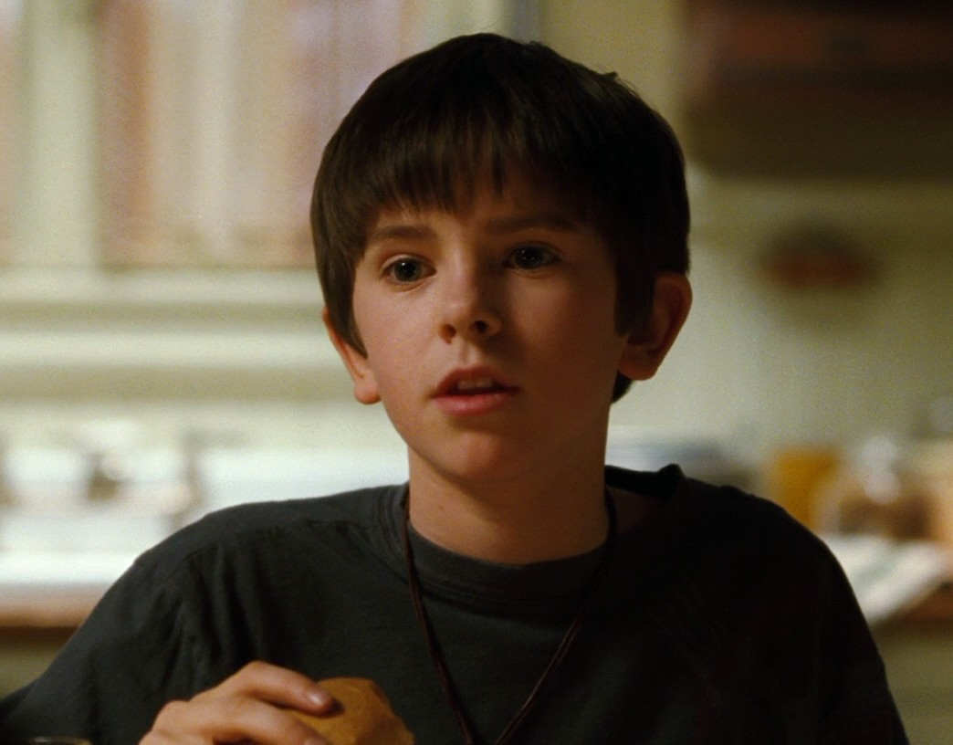
Glavnu ulogu dječaka Jereda igra glumac Freddie Highmore koji ujedno glumi i njegova brata blizanca Simona.

Slide 18
Uživajte u filmu!

Slide 19
IZVOri:
Mikić, K. Kako djeci objasniti teoriju filma : igrani film. Mediji: portal za medijsku kulturu. 17.12.2012.
URL: http://mediji.hr/kako-djeci-objasniti-teoriju-filma-igrani-film/ (23.2.2014.)
Mikić, K. Mala škola filma : zvuk (I.). Mediji: portal za medijsku kulturu. 24.2.2013.
URL: http://mediji.hr/mala-skola-filma-zvuk-i/#more-1696 (23.2.2014.)
Markotić, A. Kako djeci objasniti teoriju filma : filmski rodovi i dokumentarni film. Mediji: portal za medijsku kulturu. 17.11.2012.
URL: http://mediji.hr/kako-djeci-objasniti-teoriju-filma-filmski-rodovi-i-dokumentarni-film/#more-1594 (23.2.2014.)

